Slide 1
Intérprete de lenguaje de señas
FACULTAD DE INGENIERÍA
UNIVERSIDAD DE ANTIOQUIA
Departamento de Electrónica y Telecomunicaciones
Curso Procesamiento Digital de Imágenes 2
Semestre 2018-1
Julián David Almanza Velásquez
Juan Pablo Ospina Herrera julian.almanza@udea.edu.co
juan.ospina3@udea.edu.co

Slide 2
Descripción del Problema
Aplicación móvil que permita la comunicación entre un ciego y un mudo mediante el lenguaje de señas.
Reconocer, diferenciar y distinguir en tiempo real las señas realizadas por una persona frente a la cámara de un celular Android.
Título de las tres referencias de antecedentes en trabajos similares
Real-Time Static Hand Gesture Recognition for American Sign Language (ASL) in Complex Background [1]
Hand gesture recognition [2]
Systems and methods for tracking human hands by performing parts based template matching using images from multiple viewpoints [3]
Signs2Me: Chat de señas [4]
Hablameapp: Traduce notas de voz en videos de LSC [5]

Slide 3
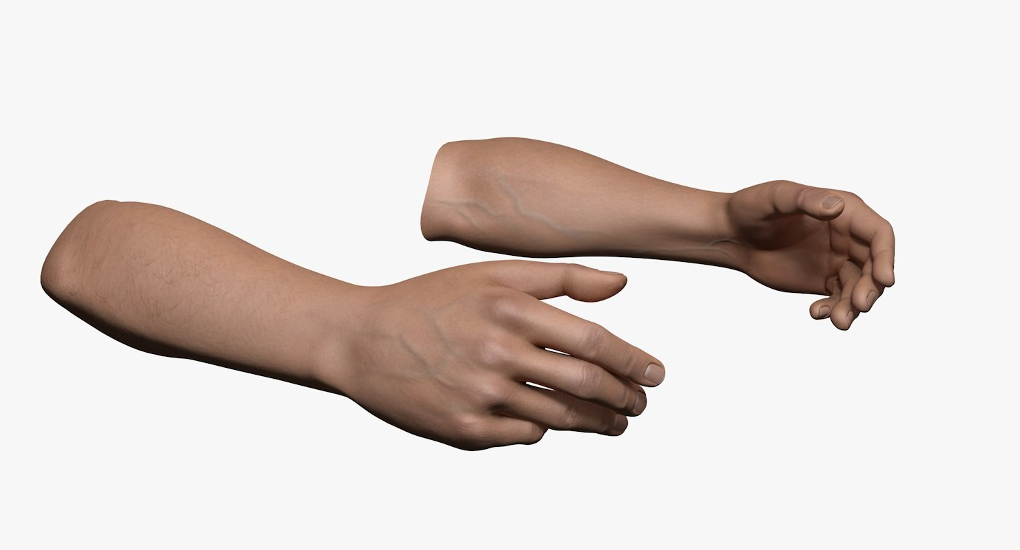
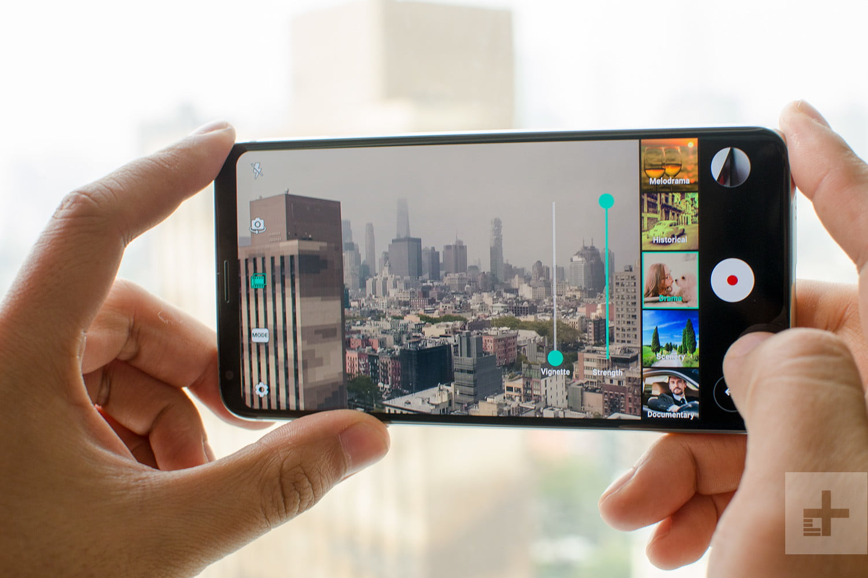
Propuesta de Solución

Slide 4
Metodología (Entrenamiento)
Recopilación de imágenes portadoras del objeto de interés inicial(manos)
Se entrena HaarCascade para la detección de las “manos” en una imágen.
Detección
Se entrena máquina de soporte vectorial para la clasificación de gestos.
Recopilación de imágenes correspondientes al número de clases (gestos) que se quieren reconocer.
Clasificación

Slide 5
Metodología (Sistema en Acción)
Captura de Imágen en tiempo real
Detección y segmentación
(HaarCascade) de manos
Clasificación(Máquina de Soporte Vectorial)
Reconocimiento Gesto
SI
Umbral
Sin Gesto
NO

Slide 6
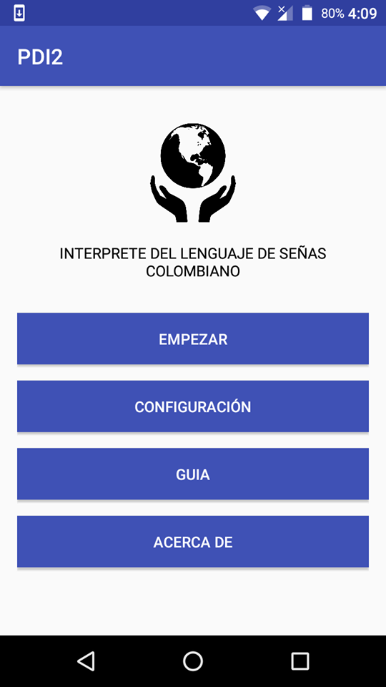
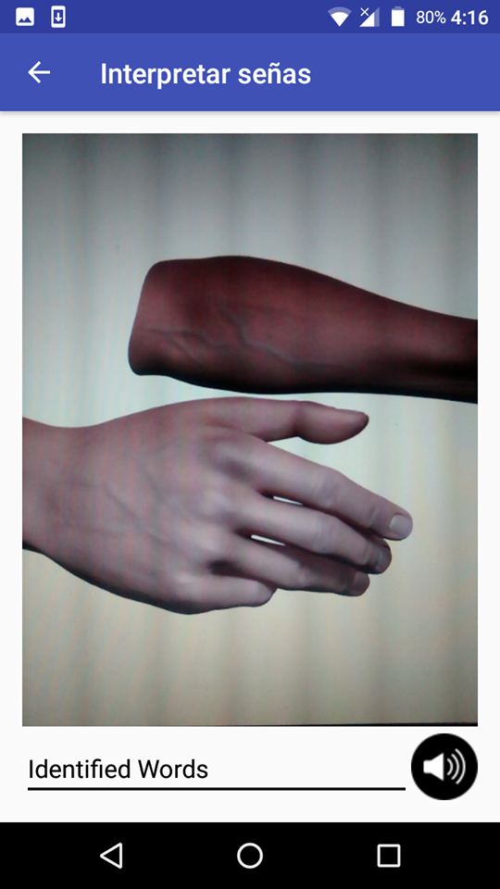
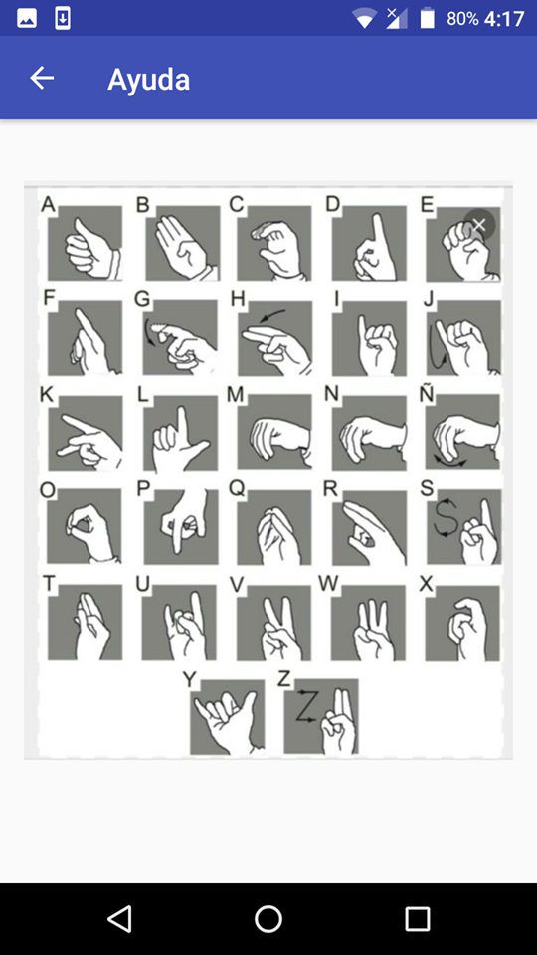
Propuesta de Solución
Repo: https://github.com/jpoh97/PDI2

Slide 7
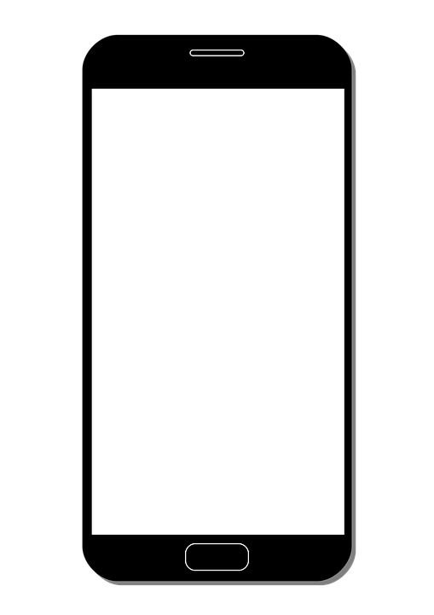



Estructura del Código
Detección
Interfaz
Segmentación
Speaker
Entrenamiento
Clasificación

Slide 8
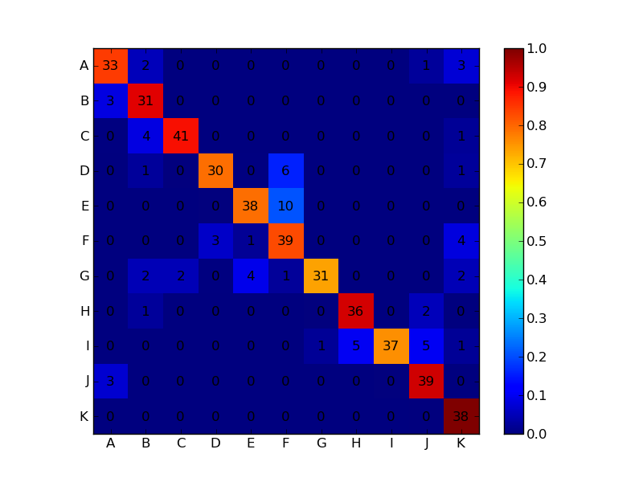
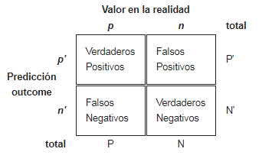
Resultados, Líneas Futuras
Los resultados se evaluarán con una matriz de confusión donde cada gesto representa una clase
Líneas futuras:
Más gestos
Detección en diferentes ambientes
Diferentes posiciones
Tracking

Slide 9
Bibliografía y webgrafía
FERNANDEZ MC CANN, D. S. Universidad de Antioquia. Bitacora_PDI_ISI_2017_2. Tomado de: https://docs.google.com/spreadsheets/d/1ugEnI2e0VyURdIfEc07PZEsYtpVxXnpH6M5aOH7fLvw/edit#gid=0
FERNANDEZ MC CANN, D. S. Universidad de Antioquia. Bitacora_PDI_II_2018_1. Tomado de:
https://docs.google.com/spreadsheets/d/15S2Ym854UZPprFCbT85TVXP0sxiAphBbh64aRnj3poI/edit#gid=0
Real-Time Static Hand Gesture Recognition for American Sign Language (ASL) in Complex Background. Tomado de: https://uk.mathworks.com/matlabcentral/answers/uploaded_files/6161/Real-Time%20Static%20Hand%20Gesture%20Recognition%20for%20American%20Sign%20Language%20(ASL)%20in%20Complex%20Background.pdf
Hand gesture recognition. Anbumani S., Vinod P., Dinesh M. Tomado de: https://patents.google.com/patent/US8768006B2/en
Systems and methods for tracking human hands by performing parts based template matching using images from multiple viewpoints. Tomado de: https://patents.google.com/patent/US8655021B2/en?q=~patent%2fUS8768006B2

Slide 10
